Slide 1


Array
Array List
Iterator
Vector
Stack
Queue
ajib fik udinus

Slide 2
Tentang Array
Array adalah sekumpulan variabel yang memiliki tipe data yang sama dan dinyatakan dengan nama yang sama
Array menggunakan indeks integer untuk menentukan urutan elemen-elemennya, dimana elemen pertamanya dimulai dari indeks 0, elemen kedua memiliki indeks 1, dan seterusnya.
ajib fik udinus

Slide 3
Mendeklarasikan Variabel Array
Mendeklarasikan variabel array dengan tipe data yang diinginkan dengan cara yang hampir sama dengan variabel biasa
perbedaan utama pendeklarasian variabel array dengan variabel biasa adalah adanya tanda kurung [ ] di akhir tipe data atau di akhir nama variabel array
Contoh
int[ ] bilangan; atau int bilangan[ ];
ajib fik udinus

Slide 4
Mendefinisikan Array
menentukan besar array yang diinginkan.
Contoh
Bilangan = new int[5];
variabel dengan nama bilangan dapat menyimpan 5 nilai integer yang dapat diakses melalui indeks 0 sampai indeks 4.
ajib fik udinus

Slide 5
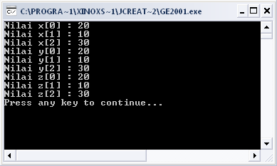
Contoh
class SingleArray {
public static void main(String[] args) {
int [] x; // Cara 1
x = new int[3];
x[0] = 20 ;
x[1] = 10 ;
x[2] = 30;
System.out.println("Nilai x[0] : " + x[0]);
System.out.println("Nilai x[1] : " + x[1]);
System.out.println("Nilai x[2] : " + x[2]);
int [] y = new int[3]; // Cara 2
y[0] = 20 ;
y[1] = 10 ;
y[2] = 30;
System.out.println("Nilai y[0] : " + y[0]);
System.out.println("Nilai y[1] : " + y[1]);
System.out.println("Nilai y[2] : " + y[2]);
int[] z = {20,10,30}; // Cara 3 tdk menggunakan new
System.out.println("Nilai z[0] : " + z[0]);
System.out.println("Nilai z[1] : " + z[1]);
System.out.println("Nilai z[2] : " + z[2]);
}
}
ajib fik udinus

Slide 6
Array Dua Dimensi
Array dua dimensi sebenarnya adalah array yang berisi array
Jumlah index array kolom * baris
Contoh :
int[][] arrx;
arrx = new int[3][3];
ada 3 x 3 = 9 elemen, mulai dari arrx[0][0]..arrx[2][2]
ajib fik udinus

Slide 7
Latihan
Buka latihan menghitung nilai PBO, modifikasi agar dapat menampung data lebih dari satu.
Buat method daftarNilai yang digunakan untuk menampilkan data yang sudah dimasukkan
ajib fik udinus

Slide 8
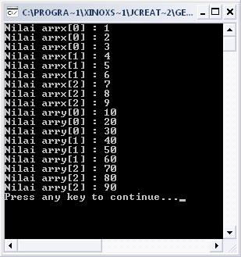
Contoh Array 2 Dimensi
class Array2D {
public static void main(String[] args) {
int[][] arrx; // Cara 1 Array 2 Dimensi
arrx = new int[3][3];
arrx[0][0] = 1;
arrx[0][1] = 2;
arrx[0][2] = 3;
arrx[1][0] = 4;
arrx[1][1] = 5;
arrx[1][2] = 6;
arrx[2][0] = 7;
arrx[2][1] = 8;
arrx[2][2] = 9;
System.out.println("Nilai arrx[0] : " + arrx[0][0]);
System.out.println("Nilai arrx[0] : " + arrx[0][1]);
System.out.println("Nilai arrx[0] : " + arrx[0][2]);
System.out.println("Nilai arrx[1] : " + arrx[1][0]);
System.out.println("Nilai arrx[1] : " + arrx[1][1]);
System.out.println("Nilai arrx[1] : " + arrx[1][2]);
System.out.println("Nilai arrx[2] : " + arrx[2][0]);
System.out.println("Nilai arrx[2] : " + arrx[2][1]);
System.out.println("Nilai arrx[2] : " + arrx[2][2]);
int[][] arry = {{10,20,30},{40,50,60},{70,80,90}} ; // Cara 2 Array 2
Dimensi dgn ukuran 3 * 3 = 9
System.out.println("Nilai arry[0] : " + arry[0][0]);
System.out.println("Nilai arry[0] : " + arry[0][1]);
System.out.println("Nilai arry[0] : " + arry[0][2]);
System.out.println("Nilai arry[1] : " + arry[1][0]);
System.out.println("Nilai arry[1] : " + arry[1][1]);
System.out.println("Nilai arry[1] : " + arry[1][2]);
System.out.println("Nilai arry[2] : " + arry[2][0]);
System.out.println("Nilai arry[2] : " + arry[2][1]);
System.out.println("Nilai arry[2] : " + arry[2][2]);
}
}
ajib fik udinus

Slide 9
Array Multidimensi
Array multidimensi merupakan array yang terdiri dari array lebih dari dua dimensi.
Contoh :
int[][][]array dimensi = new int[5][10][5];
dapat menentukan ukuran array yang berbeda pada tiap array
Misal :
int[][][] mdimensi = new int[5][][];
ajib fik udinus

Slide 10
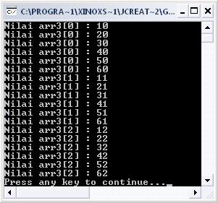
Contoh Multidimensi
class ArrayMultiD {
public static void main(String[] args) {
int[][][] arr3 = {{{10,20,30},{40,50,60}},
{{11,21,31},{41,51,61}},
{{12,22,32},{42,52,62}}}; //3 * 6 = 18
System.out.println("Nilai arr3[0] : " +
arr3[0][0][0]);
System.out.println("Nilai arr3[0] : " +
arr3[0][0][1]);
System.out.println("Nilai arr3[0] : " +
arr3[0][0][2]);
System.out.println("Nilai arr3[0] : " +
arr3[0][1][0]);
System.out.println("Nilai arr3[0] : " +
arr3[0][1][1]);
System.out.println("Nilai arr3[0] : " +
arr3[0][1][2]);
System.out.println("Nilai arr3[1] : " +
arr3[1][0][0]);
System.out.println("Nilai arr3[1] : " +
arr3[1][0][1]);
System.out.println("Nilai arr3[1] : " + arr3[1][0][2]);
System.out.println("Nilai arr3[1] : " + arr3[1][1][0]);
System.out.println("Nilai arr3[1] : " + arr3[1][1][1]);
System.out.println("Nilai arr3[1] : " + arr3[1][1][2]);
System.out.println("Nilai arr3[2] : " + arr3[2][0][0]);
System.out.println("Nilai arr3[2] : " + arr3[2][0][1]);
System.out.println("Nilai arr3[2] : " + arr3[2][0][2]);
System.out.println("Nilai arr3[2] : " + arr3[2][1][0]);
System.out.println("Nilai arr3[2] : " + arr3[2][1][1]);
System.out.println("Nilai arr3[2] : " + arr3[2][1][2]);
}
}
ajib fik udinus

Slide 11
Array Object
Contoh:
Siswa[] s=new Siswa[5];
Menciptakan variabel s yang berupa referensi ke objek null, untuk membuat objek siswa sesungguhnya, perlu dibuat instance dr masing-masing elemen.
for (i=0;i<5;i++)
{s[i]=new Siswa();}
ajib fik udinus

Slide 12
Latihan
Buat class Siswa dengan atribut nim, nama,nilai teori dan nilai praktek
Class Siswa memiliki method setNim, setNama, setTeori, setPraktek, getNim, getNama, getTeori, getPraktek, getRata
Buat class nilaiSiswa yang digunakan untuk memasukkan sejumlah data disimpan dalam array dan sekaligus dapat menampilkan data yang sudah di masukkan.
ajib fik udinus

Slide 13
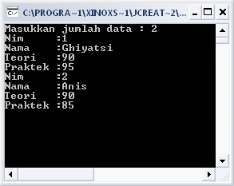
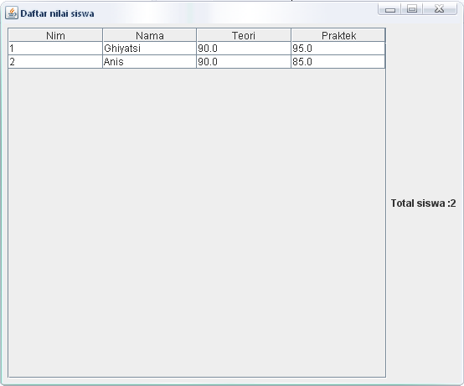
Hasil yang diharapkan
ajib fik udinus

Slide 14
ArrayList
Kelas yang memungkinkan pembuatan list objek array yang ukurannya dapat berubah secara dinamis atau ukuran ArrayList dapat berubah sesuai dengan jumlah data yang dimasukkan.
Hampir mirip seperti fungsi array, arraylist digunakan untuk menyimpan data objek. Namun perbedaan dengan array biasa terletak pada tipe data dari objek yang akan disimpan ke
dalam arraylist.
ArrayList terletak pada kelas java.util, menggunakan ArrayList harus meng-importkan java.util.ArrayList
ajib fik udinus

Slide 15
ArrayList #2
ArrayList<Kelas> nama_variable = new ArrayList<Kelas>();
ArrayList<String> list = new ArrayList<String>();
  Kita hanya dapat menambahkan String dalam objek list,Contoh :
  list.add(“Red”);
  Jika memberikan nilai bukan String, maka akan terjadi error ketika di kompilasi, contoh :
  list.add(new Integer(1));
ajib fik udinus

Slide 16
ArrayList #3
Dalam Array biasa, harus menunjukkan kemana arah data akan disimpan,
Misalnya :
nilai1[1] = 3;
nilai1[2] = 9;
nilai1[3] = 4;
Tetapi jika di ArrayList, hanya menambahkan saja tanpa menunjuk kemana posisi data yang ingin ditambah, secara otomatis data disimpan berdasarkan urutan array.
nilai1.add(3);
nilai1.add(9);
nilai1.add(4);
ajib fik udinus

Slide 17
ArrayList #4
import java.util.ArrayList;
public class ArrayListManual{
public static void main(String args[]){ ArrayList<String> data = new ArrayList<String>();
//memasukkan data kedalam array
data.add("Data 1");
data.add("Data 2");
data.add("Data 3");
data.add("Data 4");
data.add("Data 5");
//menampilkan data
System.out.println(data.get(0)); //data 1 System.out.println(data.get(1)); //data 2 System.out.println(data.get(2)); //data 3 System.out.println(data.get(3)); //data 4 System.out.println(data.get(4)); //data 5
}}
ajib fik udinus

Slide 18
ArrayList #5
import java.util.ArrayList;
public class ArrayListDenganFor {
public static void main(String args[]){ ArrayList<String> data = new ArrayList<String>();
//memasukkan data kedalam array
for(int i=0; i<5; i++){
data.add("Data " + (i+1));
}
//menampilkan data
for(int i=0; i<5; i++){
System.out.println(data.get(i));
}
}}
ajib fik udinus

Slide 19
ArrayList #6
import java.util.ArrayList;
public class ArrayListPenjumlahan {
public static void main(String args[]){
ArrayList<Integer> nilai1 = new ArrayList<Integer>();
ArrayList<Integer> nilai2 = new ArrayList<Integer>();
ArrayList<Integer> jumlah = new ArrayList<Integer>();
System.out.println("Nilai 1");
for(int i=0; i<5; i++){
nilai1.add(i); System.out.println("Index ke " + i + " = " +
nilai1.get(i)); }
System.out.println("Nilai 2");
for(int i=0; i<5; i++){
nilai2.add(i); System.out.println("Index ke " + i + " = " +
nilai2.get(i)); }
for(int i=0; i<5; i++){
jumlah.add(nilai1.get(i) + nilai2.get(i)); }
System.out.println("Hasil Jumlah nilai1 + nilai2");
for(int i=0; i<5; i++){
System.out.println("Jumlah index ke " + i + " = " +jumlah.get(i)); }
}}
ajib fik udinus

Slide 20
Iterator
Salah satu interface yang tersedia di Library Java.
Terdapat di java.util package.
Salah satu interface yang tersedia di Library Java.
Iterator digunakan untuk membuat element-element seperti collection.
ListIterator adalah extend dari class Iterator, bisa memudahkan untuk mengambil element-element yang ada di collection dengan cara maju atau mundur.
ajib fik udinus

Slide 21
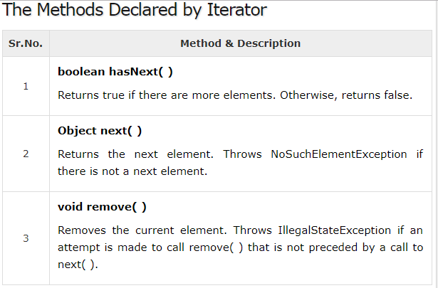
Iterator
ajib fik udinus

Slide 22
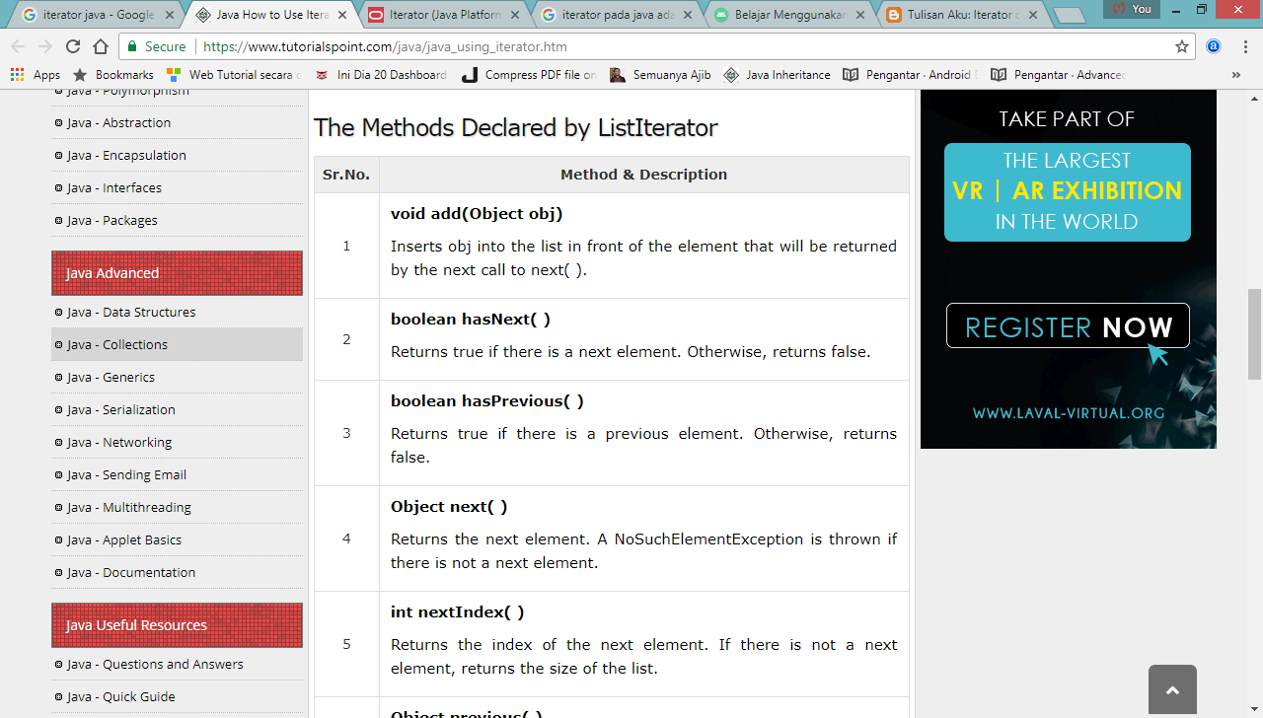
Iterator
ajib fik udinus

Slide 23
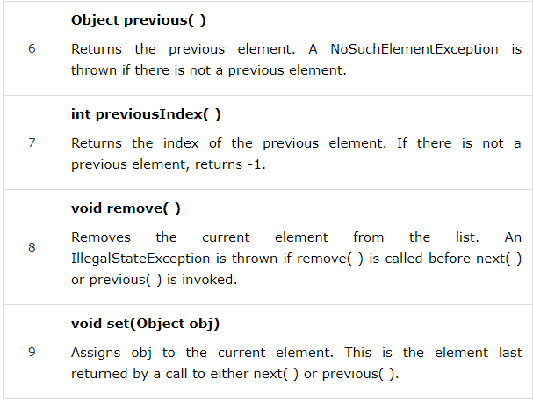
Iterator
ajib fik udinus

Slide 24
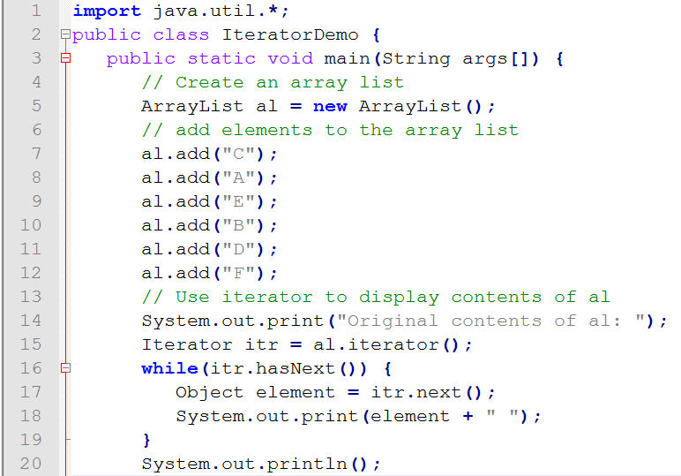
Contoh Iterator
ajib fik udinus

Slide 25
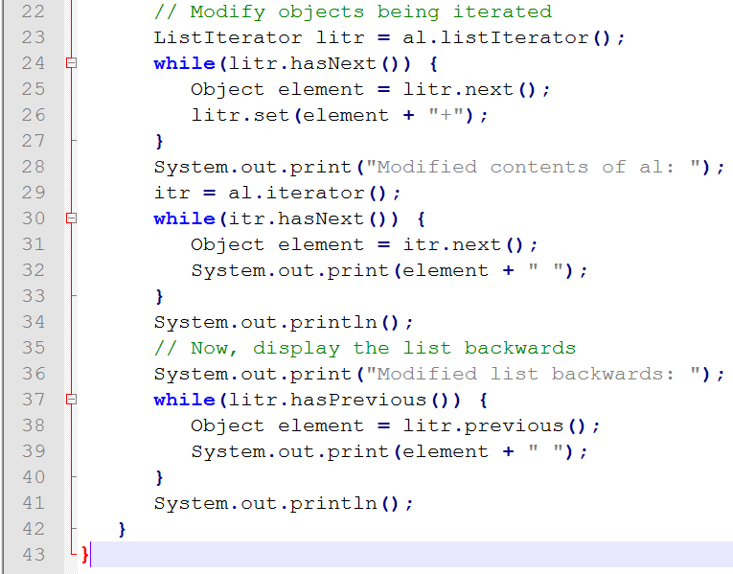
Contoh Iterator
ajib fik udinus

Slide 26
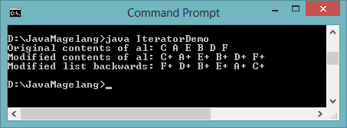
Contoh Iterator
ajib fik udinus

Slide 27
Vector
Hampir serupa dengan ArrayList.
Memiliki sejumlah method yang sama dengan ArrayList, digunakan untuk memanipulasi suatu vector.
  size(), untuk mencari panjang ArrayList
  add(), untuk menambah elemen baru
  get(), untuk mengambil elemen pada indeks tertentu
  isEmpty(), untuk memeriksa apakah ArrayList kosong atau tidak
  indexOf(), untuk mengetahui indeks dari suatu nilai
  contains(), untuk memeriksa apakah suatu nilai ada dalam ArrayList
  set(), untuk menimpa nilai pada indeks tertentu
  remove(), untuk menghapus nilai pada indeks tertentu
ajib fik udinus

Slide 28
Vector
Operasi di Vector
  firstElement(), mengambil nilai elemen pertama dari vector
  lastElement(), mengambil nilai elemen terakhir dari vector
  insertElementAt(), menyisipkan nilai elemen pada indeks tertentu di dalam vector
ajib fik udinus

Slide 29
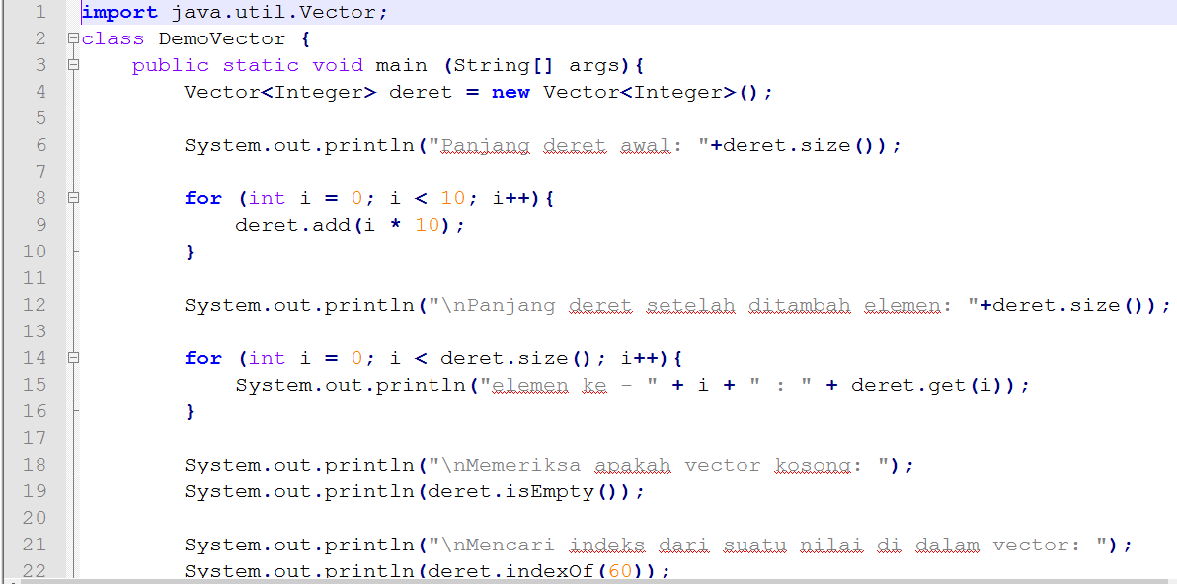
Contoh Vector
ajib fik udinus

Slide 30
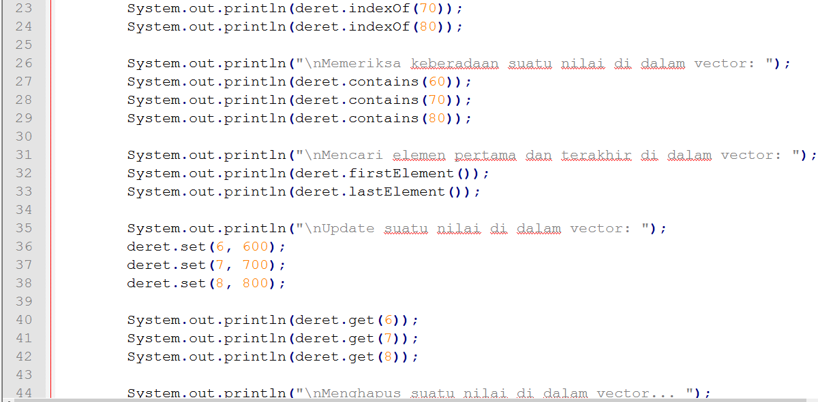
Contoh Vector
ajib fik udinus

Slide 31
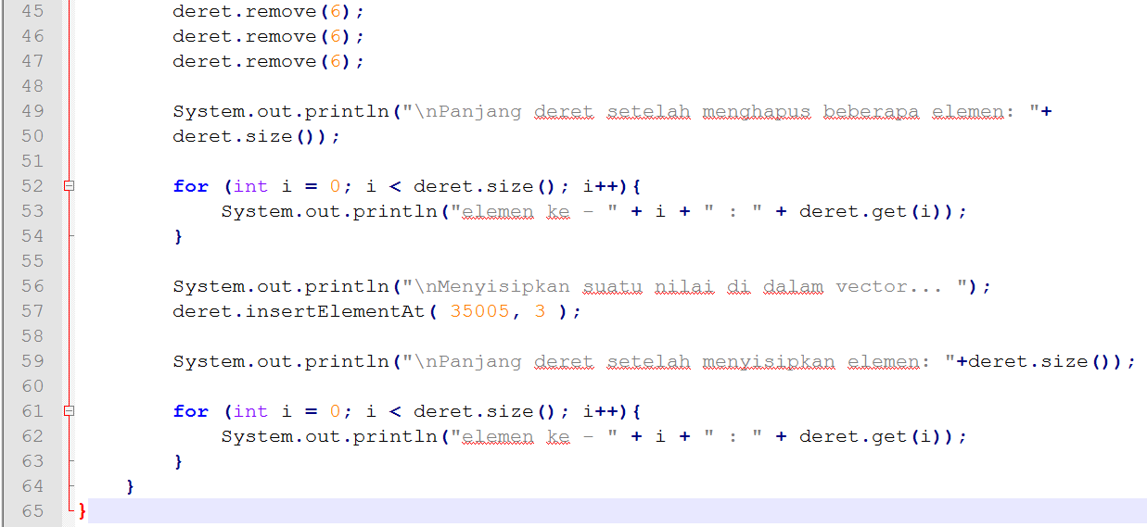
Contoh Vector
ajib fik udinus

Slide 32
Stack
Stack adalah subkelas dari Vector yang mengimplementasikan LIFO.
Stack hanya mendefinisikan konstruktor default, yang menciptakan tumpukan kosong.
Stack mencakup semua metode yang didefinisikan oleh Vector, dan menambahkan beberapa fiturnya sendiri.
Terlepas dari metode yang diwarisi dari kelas induknya Vector, Stack mendefinisikan metode berikut :
ajib fik udinus

Slide 33
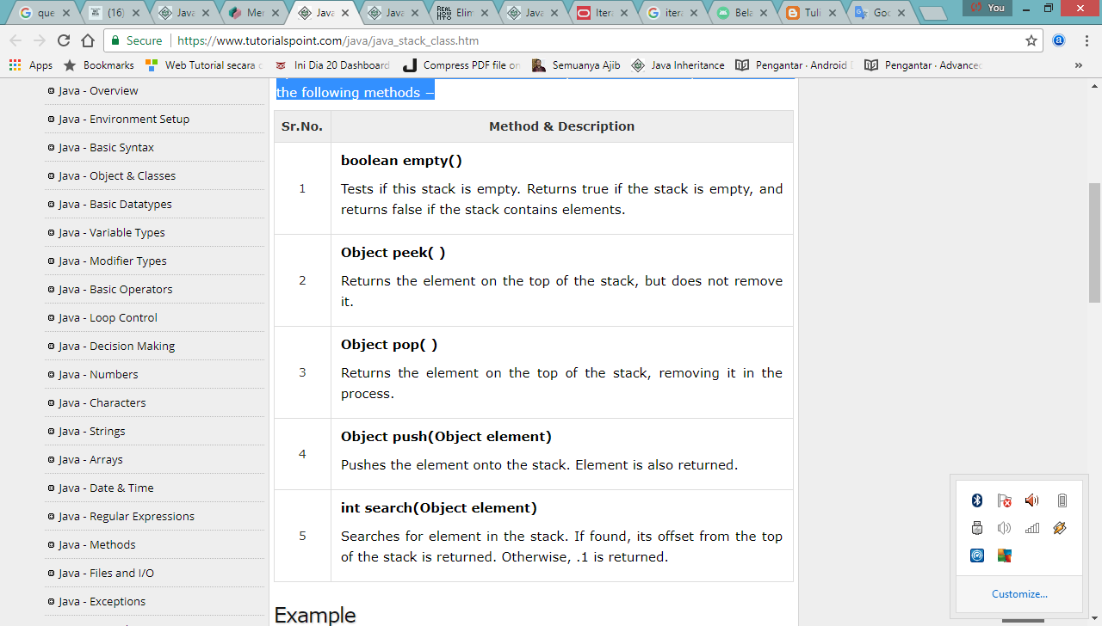
Stack
ajib fik udinus

Slide 34
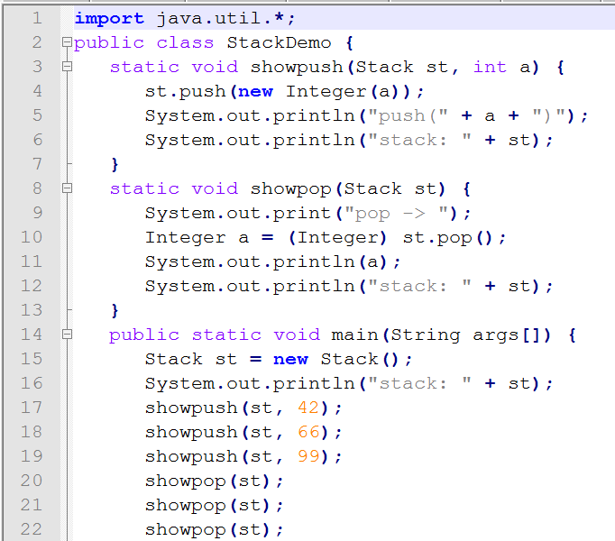
Contoh Stack
ajib fik udinus

Slide 35
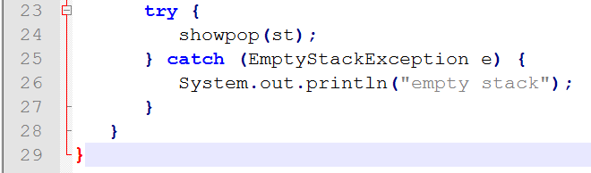
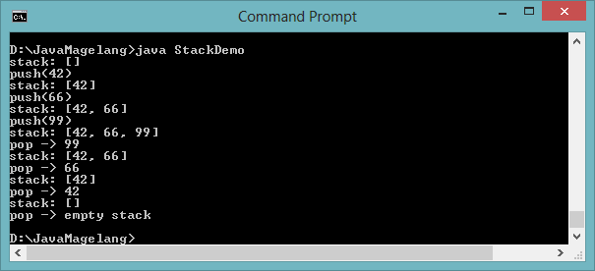
Contoh Stack
ajib fik udinus

Slide 36
Queue
Java.util.Queue adalah subtipe antarmuka java.util.Collection.
Mengikuti prinsip FIFO.
Ada banyak cara untuk menginisialisasi objek Antrian, yang paling umum :
  Sebagai Antrian Prioritas
  Sebagai LinkedList
Perlu diketahui bahwa kedua implementasinya tidak aman.
PriorityBlockingQueue adalah salah satu implementasi alternatif jika memerlukan implementasi yang aman.
ajib fik udinus

Slide 37
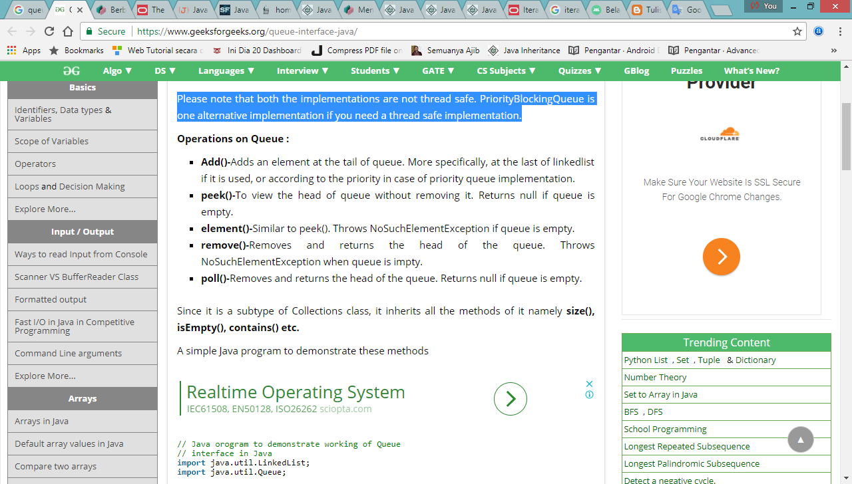
Queue
ajib fik udinus

Slide 38
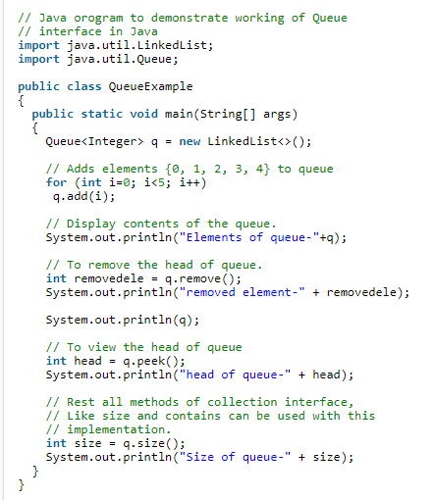
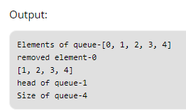
Contoh Queue
ajib fik udinus

Slide 39
Latihan ArrayList
Tambahkan method pengurangan, perkalian dan pembagian
ajib fik udinus

Slide 40
Ada pertanyaan
?
ajib fik udinus

Slide 41
Rehat Sejenak
Berkeringat
Big Package
ajib fik udinus

Slide 42


Ajib Susanto
ajibsusanto@gmail.com
ajib.susanto@dsn.dinus.ac.id
http://ajibsusanto.net
@ajibsusanto / 085876247118
OOP With Java | @ajibsusanto

Slide 43
Referensi
https://docs.oracle.com/javase/8/docs/api/java/util/Iterator.html
https://www.tutorialspoint.com/java/java_using_iterator.htm
https://www.tutorialspoint.com/java/java_vector_class.htm
https://www.tutorialspoint.com/java/java_stack_class.htm
https://www.codepolitan.com/menggunakan-vector-di-java
https://www.tutorialspoint.com/java/util/java_util_stack.htm
https://www.sanfoundry.com/java-program-implement-queue/
https://www.geeksforgeeks.org/queue-interface-java/
http://homepage.divms.uiowa.edu/~sriram/21/spring07/code/queue.java
ajib fik udinus

